Slide 1
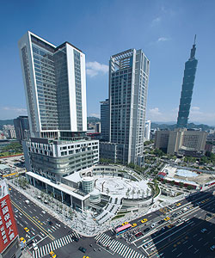
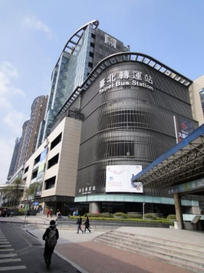
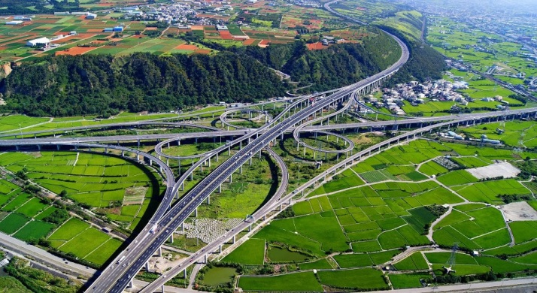
「五大守則」及「五大運動」 在學校交通安全教育之推動
主講人：張新立 教授
國立交通大學運輸與物流管理學系
簡報人：邱裕鈞 博士 國立交通大學運輸研究中心
中華民國 110 年 03 月 05 日

Slide 2
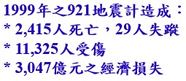
壹、認識我國的道路交通事故(1/8)
民國109年我國發生之道路交通事故
計造成 3,000人死亡及485,149人受傷
估計造成超過新台幣5,000億元之損失
平均每位國民損失超過新台幣2.2萬元
約占我國GDP之3%，約與台灣高鐵之造價相當
奪走許多年輕生命，留下不少植物人，重創許多家庭的幸福
死傷均較民國108年嚴重，死亡增加4.7 %、受傷增加6.5%
民國110年之全國死傷人數會減少嗎？改善計畫？行動？
道路交通事故
交通科技文明所帶來的社會流行病，傷害遠較武漢病毒為鉅
是第二次世界大戰後，危害人類生命與財產的最大殺手
如何有效抑制交通事故死傷已成為全球努力的目標

Slide 3
壹、認識我國的道路交通事故(2/8)

Slide 4
壹、認識我國的道路交通事故(3/8)

Slide 5
壹、認識我國的道路交通事故(4/8)
國家 | 每年每十萬人口交通事故死亡人數 | 國 家 | 每年每十萬人口交通事故死亡人數 | 國 家 | 每年每十萬人口交通事故死亡人數
挪威 | 2.0 (2019) | 芬蘭 | 3.8 (2019) | 韓國 | 6.5 (2019)
瑞典 | 2.2 (2019) | 日本 | 4.1 (2019) | 紐西蘭 | 7.8 (2019)
瑞士 | 2.2 (2019) | 法國 | 5.0 (2019) | 台灣 | 12.7 (2020)
英國 | 2.9 (2019) | 義大利 | 5.2 (2019) | 墨西哥 | 12.3 (2019)
愛爾蘭 | 2.9 (2019) | 比利時 | 5.4 (2019) | 美國 | 12.4 (2019)
丹麥 | 3.4 (2019) | 澳洲 | 5.6 (2019) | 智利 | 12.4 (2019)
荷蘭 | 3.8 (2019) | 加拿大 | 5.8 (2019) | 阿根廷 | 13.6 (2019)
西班牙 | 3.7 (2019) | 葡萄牙 | 6.3 (2019) | 馬來西亞 | 23.6 (2019)
德國 | 3.7 (2019) | 希臘 | 6.5 (2019) | 南非 | 25.1 (2019)

Slide 6
壹、認識我國的道路交通事故(5/8)

Slide 7
壹、認識我國的道路交通事故(6/8)

Slide 8
壹、認識我國的道路交通事故(7/8)

Slide 9
壹、認識我國的道路交通事故(8/8)
各年齡族群駕駛機車100萬公里之受傷風險比較(以50+男性為基底)
性別 | 年齡 | 危險行為效果 | 性別年齡效果 | 總計風險效果
男性 | <20 | 1.36 | 4.49 | 6.11
 | 20-29 | 1.19 | 2.01 | 2.40
 | 30-49 | 1.09 | 1.35 | 1.47
 | 50+ | 1.00 | 1.00 | 1.00
女性 | <20 | 1.04 | 7.93 | 8.24
 | 20-29 | 1.14 | 3.56 | 4.06
 | 30-39 | 1.02 | 2.39 | 2.44
 | 50+ | 0.94 | 1.77 | 1.67

Slide 10
貳、認識殘酷的交通事故(1/3)
一些令人慟徹心扉的交通事故
給天國兒子的簡訊 --- 思子情深的畢伯伯
只想留住你的味道 --- 事故罹難幼童的媽媽
我盡量不想你 --- 伯軒媽媽的心路歷程
誰毀了我一生的希望 --- 朱媽媽的控訴
大家如能多一點體貼 --- 不幸的周媽媽
為何如此踐踏生命 --- 強制險推手柯媽媽
誰的傷、誰的痛？ --- 王曉民的故事
還有多少不為人知的悲慘故事，發生在你我身邊？
我們何時才能擺脫交通事故的威脅，平安過日？
誰教我們？誰保護我們？如何在充滿危險中生活？

Slide 11
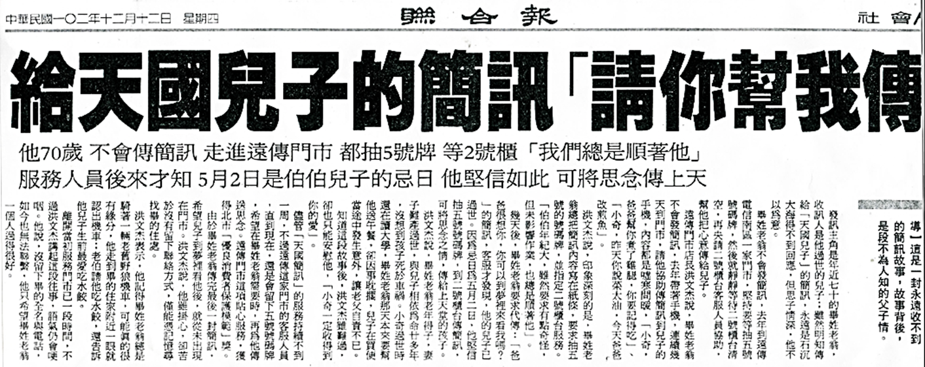
貳、認識殘酷的交通事故(2/3)

Slide 12
貳、認識殘酷的交通事故(3/3)
每年均有數百名年輕學生及兒童死於道路交通事故
從學習走路、搭乘車輛，到騎乘自行車及汽機車
在家庭無法發揮正向教育功能下，多數國民自小習得錯誤用路行為！
如何匡正錯誤的認知與行為，開啟國民對交通安全的學習之門？
如何當一個好行人、好乘客與好駕駛？如何正確指導國民學習？
安全是回家唯一的路，卻沒落實教我們如何安全回家的知識與技能！
當駕駛機車或汽車發生事故時，我們才深深體會所學是那麼地不足！
年齡族群 | 105年 | 106年 | 107年 | 108年 | 109年 | 小計
12歲以下 | 23 | 30 | 19 | 29 | 24 | 125
13 - 18 歲 | 149 | 126 | 135 | 126 | 129 | 665
19 - 24歲 | 255 | 253 | 236 | 274 | 292 | 1,310
小 計 | 427 | 409 | 390 | 429 | 445 | 2,100

Slide 13
參、現代國民應有之交通安全素養
擁有正確交通安全態度、觀念與價值
認識道路交通系統之潛在危機與風險
有效使用現代化交通安全科技之能力
正面迎接交通事故風險之體認與作為
尊重路權、共同維護交通秩序之責任
兼顧自我與他人生命安全之用路觀念
禮讓並協助老弱婦孺用路安全之行為

Slide 14
範例一：交通標誌小常識 (禁止停車標誌的「NO」)
(O)
(X)

Slide 15
範例二：交通號誌小常識 (紅綠燈的固定擺設位置)
(O)
(X)

Slide 16
範例三：交通號誌小常識 (紅綠燈的固定擺設位置)
(O)
(X)

Slide 17
肆、國民基本交通安全之教育藍圖
階段 | 教育類別 |  | 基本交通安全核心能力 | 車輛駕駛技能 | 交通專業技能
學前 | 家庭 | 社 會 教 育 與 執 法 | 1.守護終生交通安全好觀念 2.交通系統潛在危機之掌握 3.認識基本路權與交通法規 4.行人與乘客交通安全技能 5.安全使用公共運輸之技能 6.交通維護及事故救護協助 |  | (1) 專業人員 * 交通工程師 * 公路監理人員 * 交通執法人員 * 駕訓班講師 * 學校交安教師 * 政策研發規劃 (2) 專業訓練教育 * 制度 * 組織 * 教材與訓練 (3) 社會教育與執法
國小 | 學 校 教 育 |  |  | 自行車
國中 |  |  |  | 自行車
高中
 |  |  |  | 機車
大專 | 駕 駛 教 育 |  |  | 機車、小客車、 小貨車、計程車、 公共汽車、大客車遊覽車、大貨車、聯結車、特殊車輛(如救護車、危險物品運輸車輛、施工機械車輛等)
成年
老年

Slide 18
伍、學校交通安全教育之目標
正確交通安全觀念與態度的引導
道路充滿危險，不是嬉戲耍酷的地方！進入前務必作好萬全的準備！
交通安全是一生的保命工作，學好交通安全知識與技能是絕對必要的！
一人不守法，全民的交通安全均不保！絕不做殘害他人幸福的兇手！
維護道路交通安全是現代公民應有的責任與義務！交通安全由我做起！
建立守護終生交通安全的好觀念：五大守則
交通安全第一守則：熟悉路權、遵守法規。
交通安全第二守則：我看得見您，您看得見我，交通才會安全。
交通安全第三守則：謹守安全空間--不作沒有絕對安全把握的交通行為
交通安全第四守則：利他用路觀 --不作妨礙他人安全與方便的交通行為
交通安全第五守則 ：防衛兼顧的安全用路行為 -- 不作事故的製造者，也不成為無辜的事故受害者。
傳授應付日常生活所需之交通安全知識與技能
行人、乘客、自行車、機車、小客車等交通工具之交通安全知識與技能
交通安全新問題、新知識、新技術、新法規與政策之系統性教學與宣導

Slide 19
陸、五大守則之一：熟悉路權、遵守法規
路權(Right of way)是規範用路優先順序、排解車輛行進衝突的最高指導原則。
路權透過如下方法呈現，以確保行車秩序與交通安全
空間分離原則：車道線、停等線、分隔島、專用道等
時間分離原則：透過交通號誌管制以分隔車輛使用時間
一般管制規則：轉彎車讓直行車、支線道讓幹道車先行等
快跑的小綠人代表的「路權」為何？要如何遵守？
路權是用路人使用道路之遊戲規則，它排除了用路人動線間的大部分衝突，化解了潛在的碰撞危機。
了解路權並嚴格遵守交通法規是行車安全的最大保證，事故之發生主要來自「不知」與「不遵守」。

Slide 20
柒、五大守則之二：我看得見您，您看得見我 (1/2)
交通事故之發生，均因你我雙方彼此未看清楚
如何讓自己被他人(車)清楚地看見？
穿戴鮮豔的衣物，提高自己的顯著性 (夜間穿深色衣服外出)
讓別人有足夠的時間看見你 (不要從路邊突然衝入道路)
讓別人能從夠遠的地方看見你 (注意來車視線是否被擋住)
不從別人不預期處穿越道路 (擁擠車陣間、中央分隔島等)
從直線段(不要從曲線段)穿越道路 (讓別人提早看見你)
揮動比靜止較容易被看見 (揮動手臂、旗幟、手巾等)
不要落入汽車、機車之視野死角 (從公車旁或前方穿越時)

Slide 21
柒、五大守則之二：我看得見您，您看得見我 (2/2)
如何讓自己清楚看見來車？
進入道路(或交岔路口)前
選擇安全且視線良好(能看得夠遠且清楚)之位置觀察來車
觀察來車之動向(直行、轉彎、變換車道等)與速度
確認安全無虞後才通過；如果視線被擋，務必更加小心
穿越道路時： (1)有實體中央分隔島；(2)劃有雙黃線；(2) 100公尺內有人行穿越道(枕木紋)時不得穿越。
先左看、再右看、再一次左看，確認安全無虞後再行通過。
不要嬉鬧或玩手機，且要注意左右可能出現的來車。
穿越交岔路口時，注意左方、右方、對向及後方來車，安全無虞後再行通過。
行人靠邊走：選擇安全的那一邊，行走騎樓或人行道；必須與車輛共用道路時，請面向來車靠邊走，避免車輛從後追撞。

Slide 22
捌、五大守則之三： 謹守安全空間 (1/2)
安全空間(Safety margin)觀念
孩子穿越道路時
再三地猶豫後仍然衝過，結果就被車輛撞擊了；
孩子並不是沒有看到車輛，只是作錯了決定；
他為什麼猶豫？因為沒有絕對安全通過的把握！
車輛在交岔路口欲左轉時
對向的車輛不斷迎面而來
您是否有猶豫不決於「該不該轉」的經驗？
您為什麼會猶豫不決呢？因為沒有絕對安全通過的把握！
本來就沒安全把握，又浪費一、兩秒鐘「猶豫」
此時若採取通過行動，是不是更危險？
許多交通事故都是在這種猶豫情況下發生的！

Slide 23
捌、五大守則之三：謹守安全空間 (2/2)
安全空間(Safety margin)觀念
猶豫當下的最安全作法，乃是採取「不通過，再等」
在那麼短之時間下，人類不易作到「理性且正確之決策」
情急下之正確決策，需靠「平時訓練所建立之直覺反射」來應付
從小就要訓練「當心中猶豫，就要說NO」之用路好習慣
安全空間就是：不作沒有絕對安全把握之交通行為，只要猶豫一定說「不」，讓它成為一種自然反射習慣
停放路邊車輛欲駛入道路時，曾否猶豫「會不會擦撞到前車」？
路邊停車時，曾否猶豫「後輪會不會掉入水溝」？
許多交通事故之發生，都有一些預警先機，只是您信不信而已？
隨時保有安全空間之觀念，讓交通之安全多一分保障

Slide 24
玖、五大守則之四：利他用路觀 (1/2)
道路上之交通事故，多是用路人的不在意所造成的
道路上最大的安全威脅：快速與橫向位移
為什麼要遵守速限的規定？為什麼要先打方向燈告訴他人？
排隊走路為什麼會比較安全？行進間嬉戲為什麼危險？
為什麼這些不良用路行為讓您危險？
交岔路口十公尺內任意停車、佔用車道停車、佔用人行道停車
任意變換車道不打方向燈、貪圖方便的逆向行車及斜穿路口
不耐等候的搶黃燈與闖紅燈、載運貨物未用心綁緊牢固
開啟車門時未細查週遭來車、路上嬉戲的小孩、漫不經心的行人
任意丟棄垃圾的駕駛人、放任貓狗在道路上亂跑的民眾、….
道路上層出不窮的危險與違規行為，無時無刻威脅著我們的安全

Slide 25
玖、五大守則之四：利他用路觀 (2/2)
交通悲劇不斷重演，我們不能無動於衷、麻木不仁
不要讓「別人都這麼作」成為我們「跟著作」的藉口！
其實我們都知道不該作，但為何都無法讓良知戰勝貪婪？
只要有一個人不遵守交通規則，全民之交通安全都不保！
不願自己成為「受害者」，更不要讓自己成為「加害者」
法規不足，警力不逮，出自全民內心的道德才是安全守護神
道路上的交通安全需要大家共同來注意與維護
透過教育與宣導，從小培養國民利他的用路觀
不作危害他人交通安全之用路行為
不作妨礙他人交通方便之用路行為
維護道路交通秩序與安全是我的責任
國民的安全用路文化是需要日積月累改造的

Slide 26
拾、五大守則之五：防衛兼備好習慣
不作道路交通事故的製造者，也不成為無辜的受害者
「防衛兼備」是具備預防與保衛雙重功能之用路行為
預防交通事故的發生
交通事故之發生原因中，90%與人為因素有關 (用路人的生理與心理)
生理現象與交通事故：反應時間、生理時鐘、疲勞、飲酒用藥等
心理現象與交通事故：心情亢奮或沮喪、分心或嬉鬧、情緒…等
自我保衛的用路行為
許多事故之發生均有先機可循：學習預知危險、提前佈署與防範
從學習做一位好行人及好乘客開始，逐步建立自我防衛之用路行為
建立專心且隨時用心觀察週遭路況之用路好習慣
交岔路口無辜被撞的，通常是綠燈起動後就魯莽衝出者
掌握可能之危機：上下車或開車門、突然出現的危險、…等

Slide 27
拾壹、透過社會運動改造用路文化
交通安全之推動需要全民之認知與行動
透過社會運動改造國人之交通安全文化
當前社會迫切需要的五大交通安全運動
(1) 車頭朝外停車：不撞行人、迅速逃生、方便充電
(2) 乘客責任 ：協助駕駛人清醒與專心、全車生命保障
(3) 下車時向公車及計程車司機說「謝謝」：感恩鼓勵
(4) 對禮讓行人的車輛駕駛揮手點頭致謝：感謝與感動
(5) 保護長者及婦孺安全地穿越路口：公平正義與人性
創造一個和諧、互助、感恩的交通環境

Slide 28
拾貳、交通安全核心教學內容規劃(1/3)
教學主題 (範例) | 五大 運動 | 守則一 路權 守法 | 守則 二 看見你我 | 守則三 安全空間 | 守則四 利他用路 | 守則五 防衛兼備
1.生命與交通安全的價值：快樂出門，平安回家 | ○ |  | ○ | ● | ○ | ○
2.認識道路上的危險：不在道路上嬉戲、做好準備上路 | ○ | ○ | ● | ● | ○ | ●
3.認識道路的使用規則：衝突區隔、號誌、標誌與標線 | ○ | ● | ○ | ○ |  | ●
4.遵守交通規則：人車有序，交通安全、守法最重要 | ○ | ● | ○ |  | ● | ○
5. 做一個守法安全的好行人(I)：安全通過交岔路口 | ○ | ○ | ● | ● |  | ○
6. 做一個守法安全的好行人(II)：安全穿越道路 | ○ | ○ | ● | ● | ○ | ○
7. 做一個守法安全的好乘客：小客車與公共運輸的搭乘 | ○ | ○ | ● | ○ |  | ○
8. 做一個維護交通安全的好國民：我是交通安全好幫手 | ○ |  |  | ○ | ● | ○
9. 做一個守法安全的好騎士：認識自行車與機車的危險 | ○ | ● | ○ | ○ | ● | ●
Notes:
手

Slide 29
拾貳、交通安全核心教學內容規劃(2/3)
教學主題 (範例) | 一年級 | 二年級 | 三年級 | 四年級 | 五年級 | 六年級
1.生命與交通安全的價值：快樂出門，平安回家 | ● | ● | ○ | ○ | ○ | ○
2.認識道路上的危險：不在道路上嬉戲、做好準備上路 | ● | ● | ○
3.認識道路的使用規則：衝突區隔，號誌、標誌與標線 |  | ● | ● | ● | ○
4.遵守交通規則：人車有序，交通安全、守法最重要 |  | ● | ● | ○
5. 做一個守法安全的好行人(I)：安全通過交岔路口 |  |  | ● | ● | ○
6. 做一個守法安全的好行人(II)：安全穿越道路 |  |  | ● | ● | ○
7. 做一個守法安全的好乘客：小客車與公共運輸的搭乘 |  |  |  | ● | ○
8. 做一個維護交通安全的好國民：我是交通安全好幫手 |  |  |  |  | ● | ○
9. 做一個守法安全的好騎士：認識自行車與機車的危險 |  |  |  |  | ○ | ●
Notes:
手

Slide 30
拾貳、交通安全核心教學內容規劃(3/3)
教學主題 (範例) | 專業 課程 | 融入 課程 | 輔導 活動
1.生命與交通安全的價值：快樂出門，平安回家 |  | ● | ○
2.認識道路上的危險：不在道路上嬉戲、做好準備上路 |  | ● | ○
3.認識道路的使用規則：衝突區隔、號誌、標誌與標線 | ● |  | ○
4.遵守交通規則：人車有序，交通安全、守法最重要 |  | ● | ○
5. 做一個守法安全的好行人(I)：安全通過交岔路口 | ● |  | ○
6. 做一個守法安全的好行人(II)：安全穿越道路 | ● |  | ○
7. 做一個守法安全的好乘客：小客車與公共運輸的搭乘 | ● |  | ○
8. 做一個維護交通安全的好國民：我是交通安全好幫手 |  | ● | ○
9. 做一個守法安全的好騎士：認識自行車與機車的危險 | ● |  | ○
Notes:
手

Slide 31
拾參、結語
知識無法改變行為，態度與信念才是決定行為的關鍵
從「心」做起：珍惜生命、認識殘忍事故、激勵正義與責任
建立「安全是一切努力的保障，沒有安全一切枉然」價值觀
利他是影響駕駛行為的最大動力，強化共享互惠用路觀教學
風險感認最直接影響駕駛行為，推動風險感認教學亟待加強
培育具有「奉公守法、正義負責」法意識之現代化文明公民
透過環境與社會的安全文化薰陶，建立正確的安全用路行為
學習交通安全知識與技能並付諸行動
認知交通事故風險存在事實，認真學習交通安全知識與技能
建立正確務實之交通安全觀念，落實做到交通安全五大守則
落實學校與駕駛教育功能、強化專業之安全教學設計與管理
健全交通安全政策之推動機制、落實做到PDCA之系統化管理

